Slide 1


Webinar 26. oktober 2023
Webinar for bestyrelser i FKF-regi
Torsdag den 26. oktober 2023, kl. 19.00-19.45

Slide 2

Program
TEMA: Om bestyrelsens arbejde
Om bestyrelsens arbejde og opgaver
  Skolens linje
  Økonomi
  Forældresamarbejde
  Bredde i bestyrelsens kompetencer
  Årshjul
  Forretningsorden
Lovgivning og tilsyn
OBS: Webinaret optages

Slide 3

Overordnet bestemmelse af bestyrelsens opgaver
Grundlæggende rammer for den frie skoledrift
Friskoleloven
Strategisk tilgang
Derefter: Delområder

Slide 4

Friskoleloven
Friskolelovens §1
§ 1. Friskoler og private grundskoler (frie grundskoler) kan inden for rammerne af denne lov og lovgivningen i øvrigt give undervisning, der stemmer med skolernes egen overbevisning, og tilrettelægge undervisningen i overensstemmelse med denne overbevisning. Skolerne afgør inden for de samme rammer frit, hvilke elever de vil have på skolerne.

Slide 5

Bestyrelsens formelle ansvar
Fra friskolelovens §5, stk. 7
Stk. 7. Den overordnede ledelse af skolen varetages af en bestyrelse, som er ansvarlig for skolens drift over for børne- og undervisningsministeren.

Slide 6
Strategisk tilgang
Bestyrelsen har…
- det overordnede ansvar for skolen
- behov for at arbejde strategisk, hvilket blandt andet betyder….

Slide 7
Bestyrelsens arbejdsfokus
Det strategiske betyder blandt andet:
- Fokus på det overordnede
- Blik for skolens samlede drift
- Ansvarlig økonomistyring
- Tydelig snitflade mellem daglig ledelse og bestyrelse
- Vilje til at træde til og fra

Slide 8
Delområder - overblik
Skolens linje - kristen skoleidentitet
Økonomi
Vision og mission
Formelle elementer (forældrebetaling, elevtal, prøver osv.)
Profil (idræt, faglighed, rejser)
Samarbejde med skoleledelsen og pleje af ledelsen

Slide 9

Delelementer i bestyrelsesarbejdet I
Kristen skoleidentitet
Vedtægt
Sprog om sig selv
Ansættelser
Spænding mellem kirke og skole - kategorierne

Slide 10

Delelementer i bestyrelsesarbejdet II
Økonomi
Likviditet
Nøgletal
Hvor er vi om 5 år
Bygninger

Slide 11
Delelementer i bestyrelsesarbejdet III
Hvor vil vi hen?
Hvorfor er vi her?
  Vision og mission
  Formelle elementer
  Profil (idræt, faglighed, rejser)
  Samarbejde med skoleledelsen og pleje af ledelsen
Forældrebetaling
Elevtal
Prøver

Slide 12
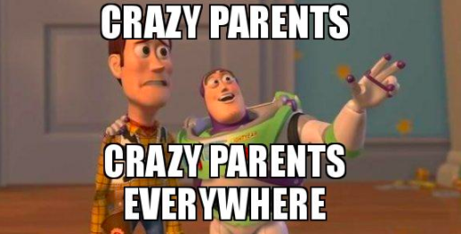
OM FORÆLDRESAMARBEJDE
De vigtigste interessenter, uanset deres holdninger. Opgaven er at skabe god og sund dynamik
Give skoleledelsen gode rammer og støtte
Information i ret mængde og tid
Følge arbejdsgangen

Slide 13
Bredde i bestyrelsens kompetencer
Faglig bredde
Menneskelig bredde
Holdningsmæssig repræsentation

Slide 14
Årshjul
Om 4. Årshjul
Overblik over arbejdet
Baggrund for kommunikativt redskab internt og eksternt
Huskeliste
Check in på særlige områder

Slide 15
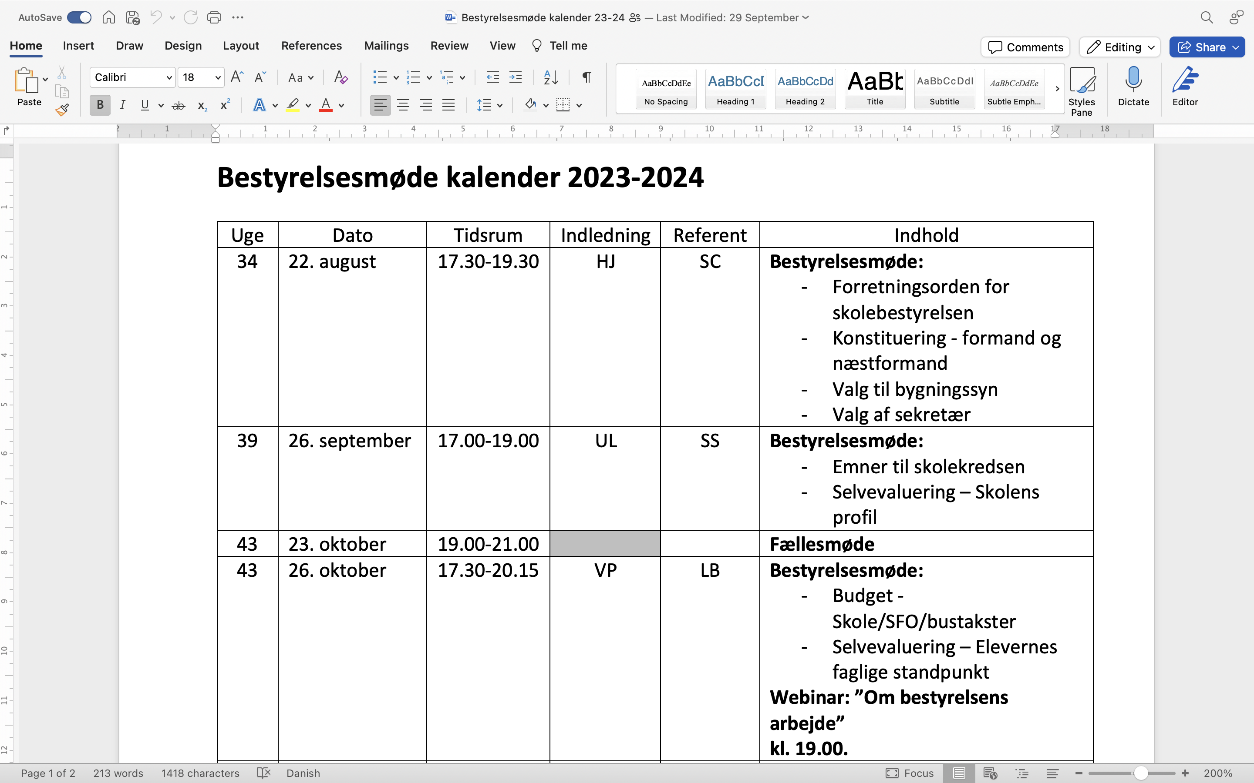
Årshjul

Slide 16
Forretningsorden
”Hvordan gør vi ting”
Forventningsafstemning
Formelle beslutninger om svære emner træffes i fredstid
Skolens samlede interesse
Bestyrelsesmedlemmers respektive opgaver

Slide 17
En forretningsorden kan bl.a. indeholde:
- Noget om sammensætningen
- Loyalitet og tavshedspligt
- Procedure ved konstitutering
- Planlægning, kommunikation om og afvikling af bestyrelsens møder
- Bestyrelsens dagsorden
- Retningslinjer for kommunikation
- Ved ansættelser og afskedigelser
- Optagelse og udskrivning af elever

Slide 18
Lovgivning og tilsyn
Tilskud = Inden for loven
Tilsyn tages alvorligt… men ikke altid alt for alvorligt
Typiske tilsynsområder, generelt
  Specialundervisning, prøver, udsatte områder
Særlige OBS-tilsynsområder for FKF-skoler
  Frihed og folkestyre, herunder donationer – “uafhængighedskravet”
  Mindretalsbeskyttelse (trosfrihed, holdningsfrihed, ansættelsesretlig beskyttelse mv.)

Slide 19
Spørgsmål og kommentarer
Skoleåret 2023-2024 har tre webinarer for bestyrelser:
Torsdag d. 26. oktober: Om bestyrelsens arbejde (generelt)
Onsdag d. 29. november: Ny i bestyrelsen – om roller, opgaver og ansvar
Åbent for alle, men målrettet især nye bestyrelsesmedlemmer
Tirsdag d. 19. Marts: “Gode tips til gode bestyrelser”
Om trivsel i skolekulturen, om en god “LUS”, om hyring og fyring på en kristen friskole
Alle dage kl. 19.00-19.45
FORSLAG TIL TEMAER FOR WEBINARER FOR BESTYRELSER MODTAGES GERNE!

